Slide 1
Просмотр результатов СПТ. Подведение итогов первого этапа
Михайлова Татьяна Александровна, Давыдова Александра Олеговна

Slide 2
О формировании и сдаче акта
Образовательные комплексы формируют акты по каждому структурному подразделению. Каждый акт должен быть подписан руководителем комплекса и структурного подразделения, иметь печать. В некоторых случаях (если система дает это сделать) можно сформировать и сдать акт по всему комплексу.
Дети, находящиеся на семейном обучении, не должны отображаться в статистике при формировании акта. Если они остались у вас в реестре - отметьте их как не подлежащих тестированию.
Акт должен быть сдан в течение 3-х рабочих дней после окончания тестирования. Если ваша ОО завершила тестирование 15.10 – сдать акт нужно не позднее 20.10
Сдавать акт нужно учредителю образовательной организации (например, для ярославских муниципальных школ – в департамент образования г. Ярославля, для ГОУ (в том числе колледжей) – министерство образования ЯО)
Обо всех ошибках несоответствия данных в акте / Электронном Журнале с вашими фактическими данными сообщайте в техподдержку и нам (в Мах-чат «СПТ»)
Ошибка содержимого при открытии файла: попробуйте открыть с помощью другой программы (например, Блокнот), либо с другого устройства

Slide 3
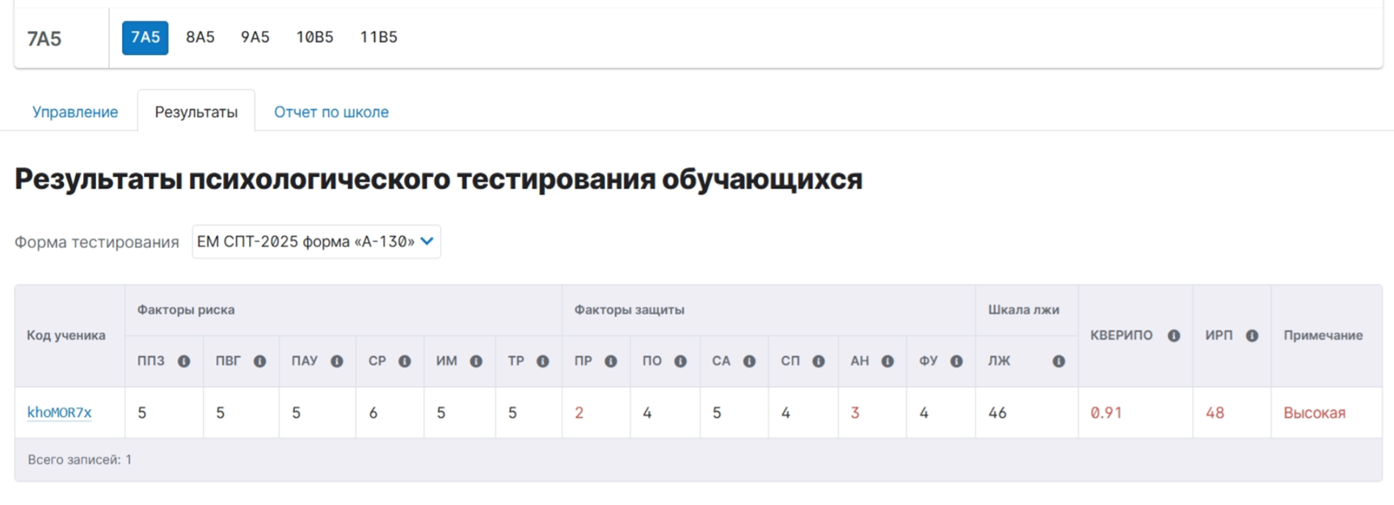
Результаты по каждому учащемуся, прошедшему тестирование, доступны сразу после завершения им тестирования. Для этого нужно перейти в раздел «Результаты».
Данные результаты нужно иметь в виду, но пока что не стоит планировать профилактическую и коррекционную работу на основе этих данных. Окончательные данные будут доступны в ноябре в файле «Всё по индивиду».

Slide 4
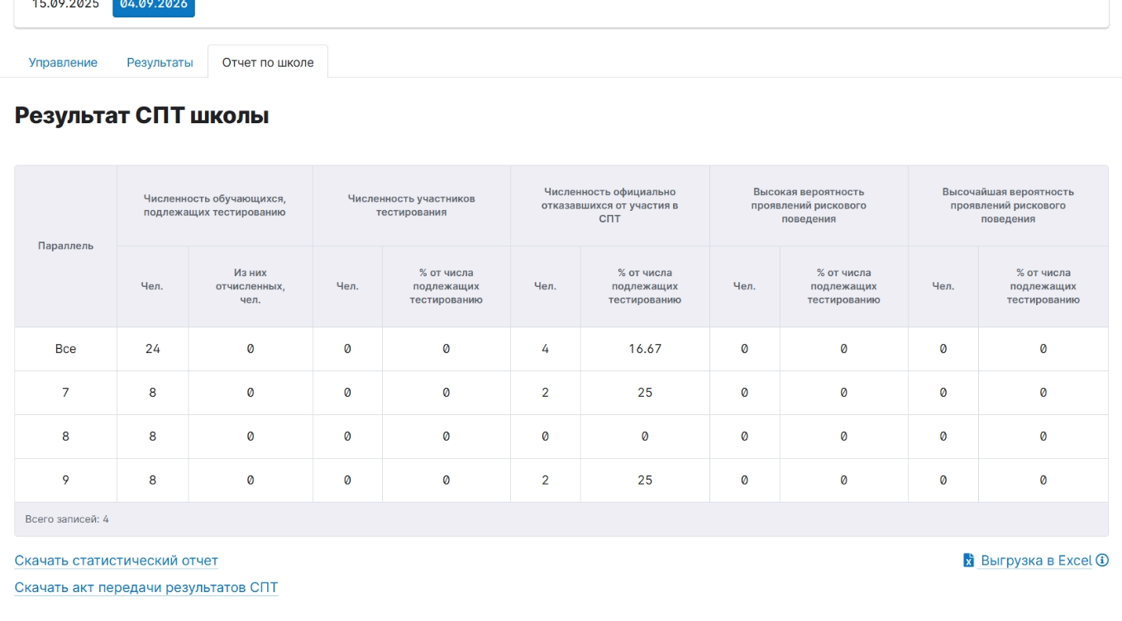
Вы можете помочь Светлане Владимировне Швецовой с проверкой корректности подсчетов системой результатов тестирования
Для этого вам нужно отправить ей в Max сводный отчёт, данными из которого Вы будете в будущем заполнять файл «Всё по индивиду».
Чтобы скачать статистический отчёт, вам нужно открыть раздел «Отчёт по школе» и нажать на кнопку «Выгрузка в Excel»

